Slide 1
Клубный час в детском саду, как эффективная технология позитивной социализации и финансового воспитания дошкольника
Подготовила: воспитатель высшей квалификационной категории Булдакова Н.В.

Slide 2
«Клубный час» — эта педагогическая технология, направленная на развитие саморегуляции (произвольности) поведения у детей, умения планировать деятельность, оценивать результаты.

Slide 3
Задачи «Клубного часа»
1. воспитывать у детей самостоятельность и ответственность за свои поступки
2. обучать ориентировке в пространстве
9. развивать умение приобретать собственный жизненный опыт (смысловые образования), переживания, необходимые для самоопределения и саморегуляции
8. поощрять попытки ребенка осознано делиться с педагогом и другими детьми разнообразным впечатлениям
3. воспитывать дружеские отношения между детьми различного возраста, уважительное отношение к окружающим
4. развивать умение планировать свои действия и оценивать их результаты
7. обучать детей приёмам решения спорных вопросов и улаживания конфликтов
5. закреплять умения детей вежливо выражать свою просьбу, благодарить за оказанную услугу
6. развивать стремление детей выражать свое отношение к окружающему, самостоятельно находить для этого различные речевые средства

Slide 4
Задачи «Клубного часа»
по финансовому воспитанию:
3. Воспитывать качества: бережливость, рациональность. Экономность, трудолюбие, честность и сочувствие.
1. Понимать и ценить окружающий предметный мир (результат пример людей)
2. Уважать людей, умеющих трудиться и честно зарабатывать деньги.

Slide 5
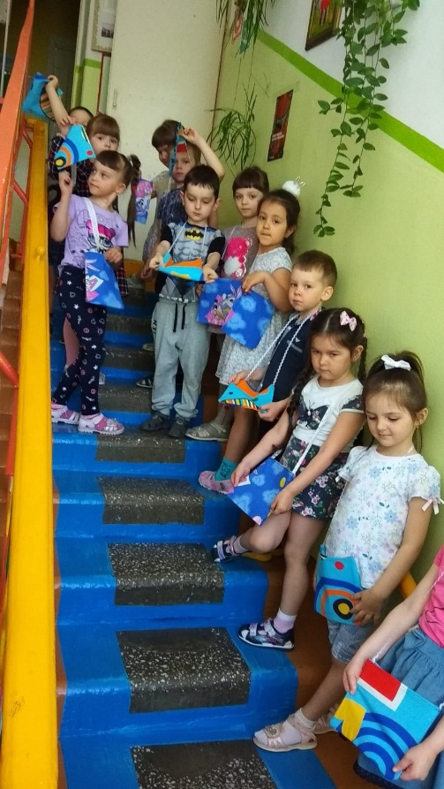
типы «Клубного часа»:
Свободный
Деятельностный
Тематический

Slide 6
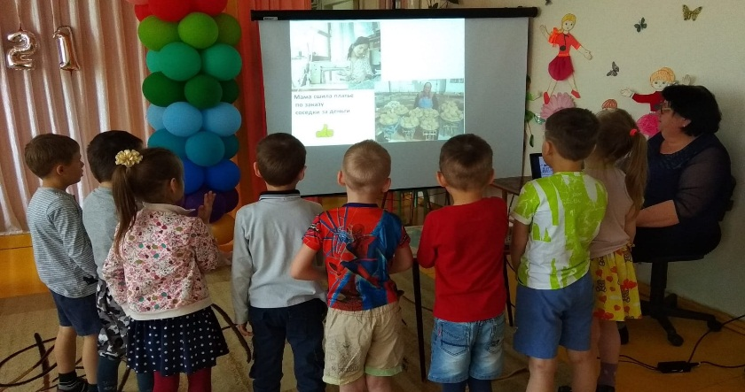
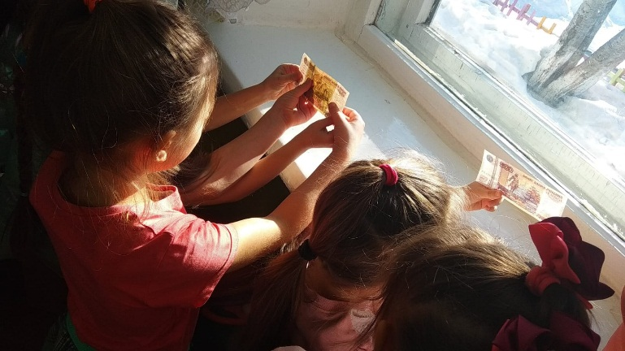
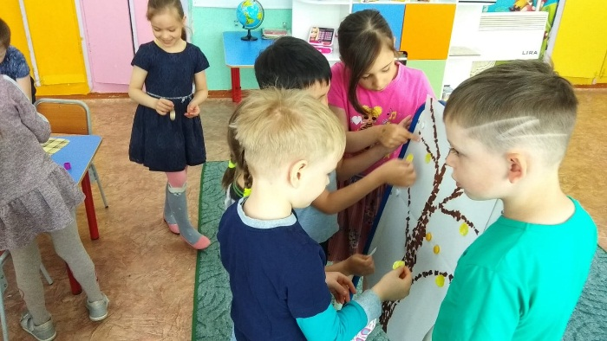
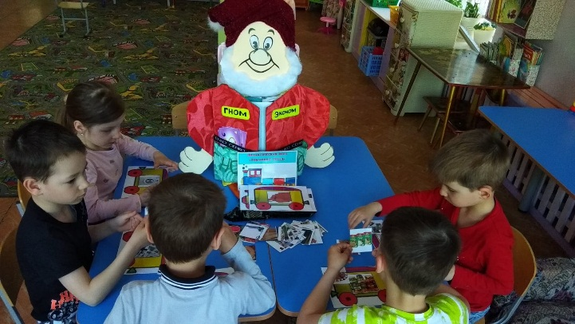
Клубный час по финансовой грамотности
«Денежный»
Центры
«Угадай-ка»
«Монетный двор»
«Игровой»

Slide 7
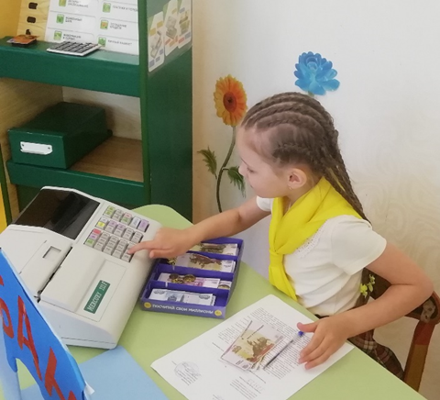
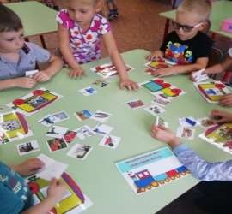
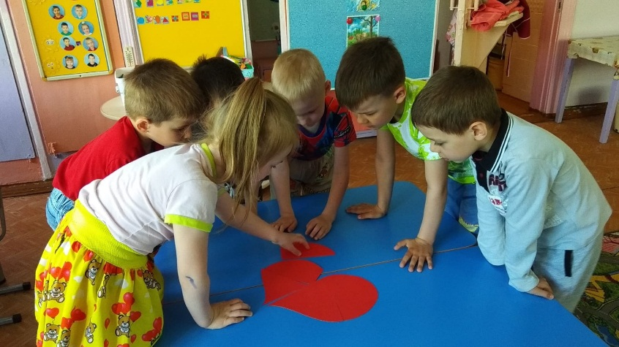
Центры
«Банк»
«Магазин»
«Умелые ручки»
Спортивный
«Бегом за покупками»

Slide 8
Результаты Клубного часа
Дети
дети знакомятся с большинством детей детского сада;
Родители
повышается компетентность в вопросах воспитания и обучения детей и психолого-педагогическая культура
осваивают нормы и правила общения друг с другом и со взрослыми;
учатся коллективно трудиться и получать от этого удовольствие;
становятся отзывчивее друг к другу;
формируется саморегуляция своего поведения; способность осуществлять самооценку своих действий.
формируется активная позиция родителей, как участников образовательного процесса.
повышается удовлетворенность родителей содержанием и результативностью воспитательной деятельности в образовательных учреждениях.
устанавливаются отношения партнерского сотрудничества с семьей.

Slide 9
участники «Клубного часа»
родители
педагоги
воспитанники
Notes:
9

Slide 10
РОДИТЕЛИ
знакомство с технологией
как это повлияет на детей
информирование о дне недели и часе проведения
обеспечение безопасности детей
предоставление самим родителям принять участие в клубном часе, проводить мастер-классы, предлагать новую тематику

Slide 11
правила поведения детей во время «Клубного часа»
Говори «здрав-ствуйте» и «до свидания», когда входишь в другую группу
Если взял игрушку поиграть – положи ее на место, когда уходишь
Не отнимай игрушки у других детей, если они взяли ее первыми
Помогай проводить занятие, если оно проходит во время «Клубного часа»
Говори спокойно
Ходи спокойно
Возвра-щайся в группу по сигналу звонка
Если не хочешь ходить в другие группы, то можно остаться в своей группе или вернуться в нее, если устал

